Slide 1
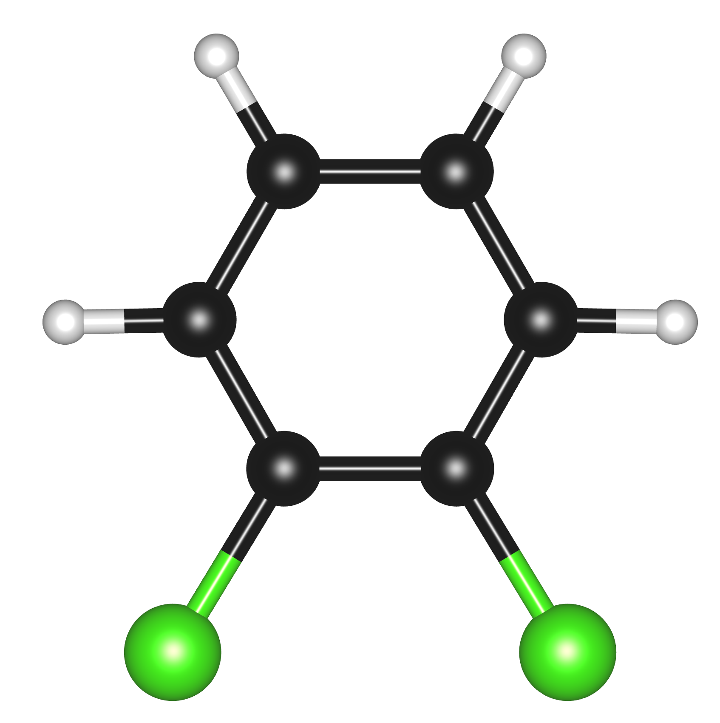
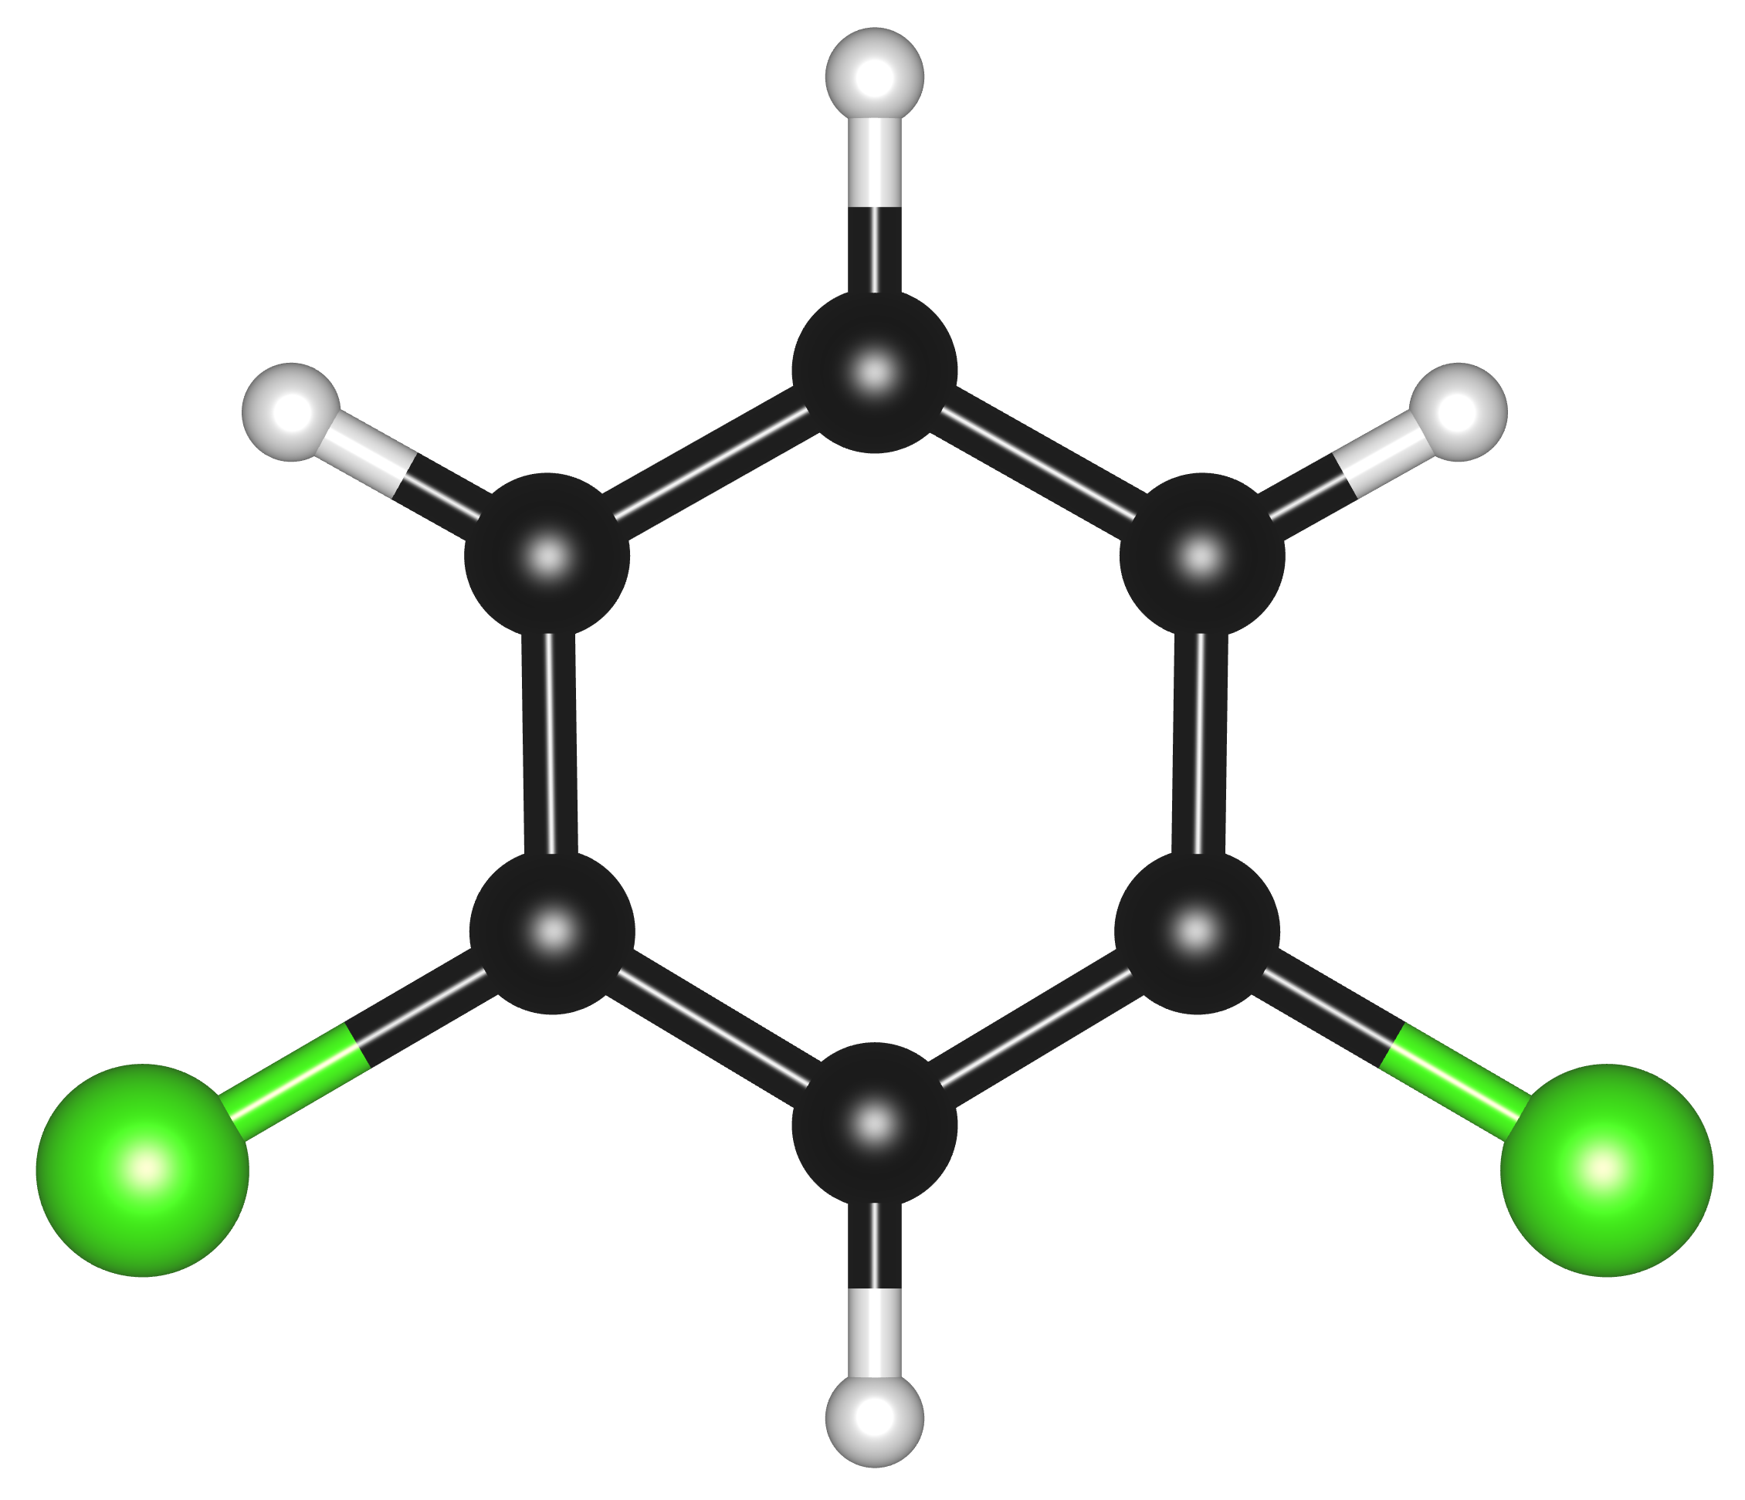
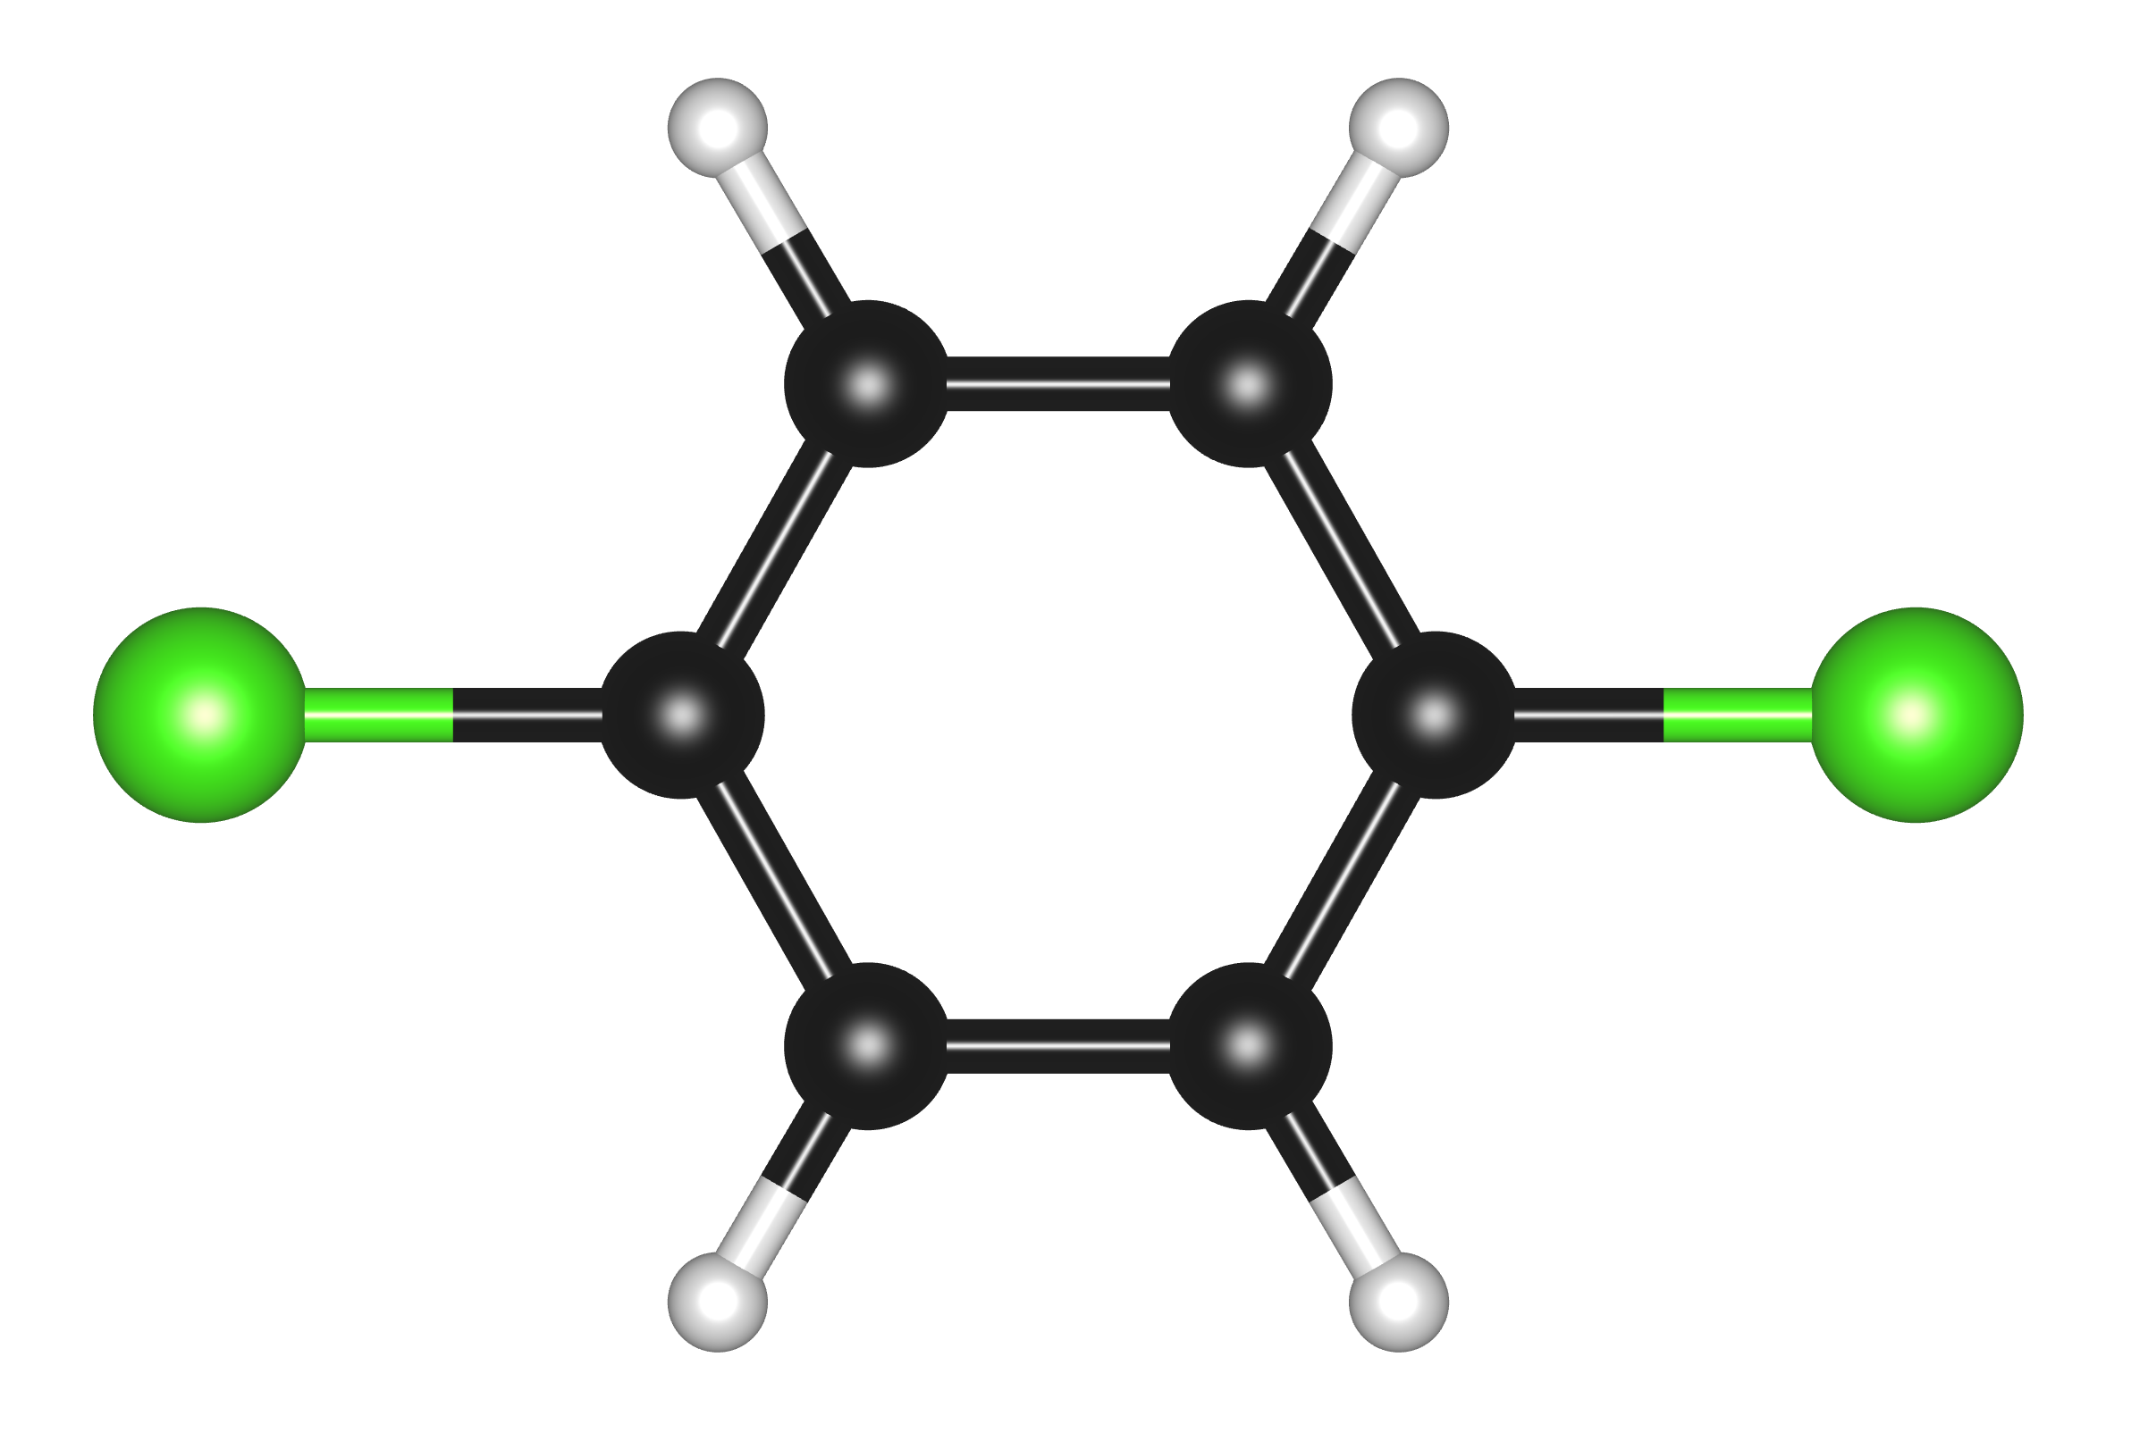
C_{2v}
C_{2v}
D_{2h}

Slide 2




Energy
unbesetzt
besetzt

Slide 3

Energy

